Slide 1
Sistemas Operativos
Licenciatura Engenharia Informática
Mest. Int. Engenharia Computacional
Ano letivo 2018/2019
Nuno Lau (nunolau@ua.pt)

Slide 2

Processos Single e Multi threaded

Slide 3
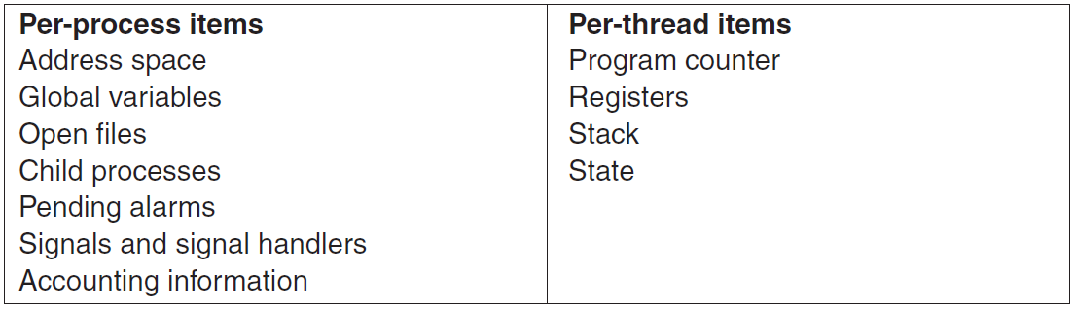
Processos e Threads

Slide 4

Modelos Multithreading
Many-to-one
  Várias threads do utilizador mapeadas numa thread do kernel
  Exemplos
    Solaris Green Threads
    Gnu Portable Threads
  Se uma thread bloqueia todas bloqueiam
  Não tira partido de vários processadores

Slide 5

Modelos Multithreading
One-to-one
  Cada thread do utilizador mapeada numa thread
  do kernel
  Exemplos
    Windows NT/XP/2000
    Linux
    Solaris 9 e post.
  Número total de threads do sistema pode ser limitado

Slide 6

Modelos Multithreading
Many-to-many
  Várias threads do utilizador mapeadas em várias threads
  do kernel
  Exemplos
    Solaris antes de 9
    Windows NT/2000 com ThreadFiber
  Número de threads do kernel pode variar com aplicação e com sistema

Slide 7
Windows Threads
Implementa mapeamento one-to-one
Cada thread contém
  Thread id
  Conjunto de registos
  Stacks de utilizador e kernel separadas
  Área privada
Estes dados são conhecidos como o contexto da thread

Slide 8
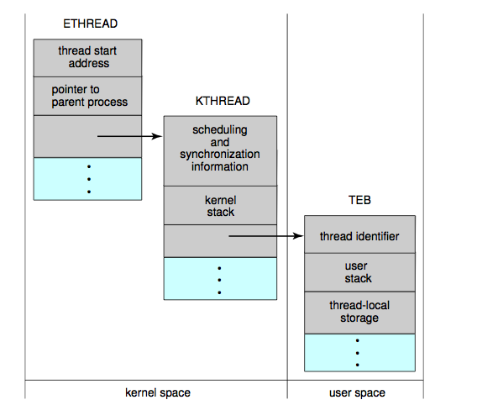
Windows Threads

Slide 9
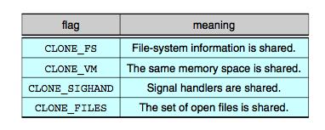
Linux Threads
Terminologia Linux refere tasks e não threads
Criação através da chamada ao sistema clone()
Clone permite que a task filho partilhe o espaço de endereçamento com o pai
Native POSIX Threads Library (NPTL) a partir da versão 2.6 do kernel

Slide 10
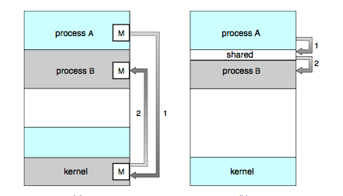
Comunicação entre processos/threads
Message Passing Shared Memory

Slide 11
Problema do produtor-consumidor
Paradigma para processos cooperativos
  Processo produtor produz informação
  Informação é consumida pelo processo consumidor
Um buffer partilhado armazena a informação em trânsito
  Buffer sem limites (unbounded buffer) indica que não existe limite no tamanho do buffer
  Buffer limitado considera que o buffer tem um tamanho fixo

Slide 12
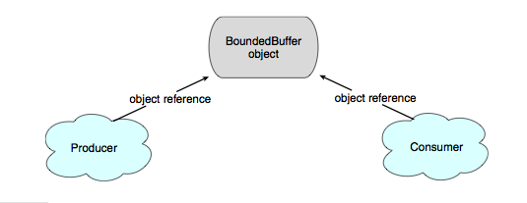
Problema do produtor-consumidor

Slide 13
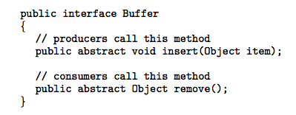
Problema do produtor-consumidor
Solução Java com memória partilhada

Slide 14
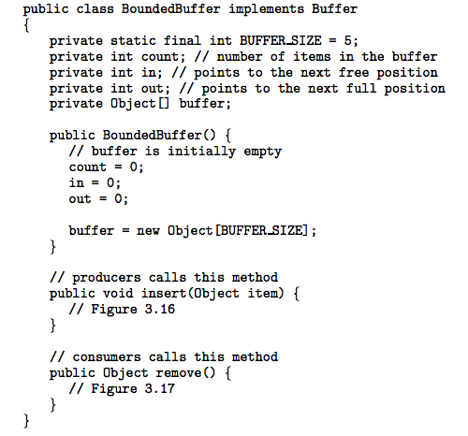
Problema do produtor-consumidor
Solução Java com memória partilhada

Slide 15
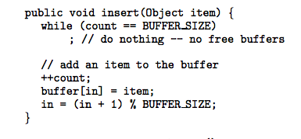
Problema do produtor-consumidor
Solução Java com memória partilhada

Slide 16
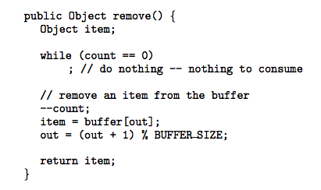
Problema do produtor-consumidor
Solução Java com memória partilhada

Slide 17
Problema do produtor-consumidor
Solução Java com memória partilhada
A solução apresentada anteriormente não é segura!
Se um produtor e um consumidor executarem insert() e remove() ao mesmo tempo, count pode não ser actualizado correctamente
Para manter a consistência do buffer é necessário que estes métodos sejam sempre executados por apenas 1 thread de cada vez!
  ⇒ Exclusão Mútua no acesso a estes métodos

Slide 18
Definições
Condição de corrida
  Quando vários processos/threads acedem a dados partilhados e o resultado final depende de forma inesperada da ordem de execução
Região crítica
  Zona de código que manipula dados partilhados e que não pode ser executada concorrentemente por mais do que um processo/thread

Slide 19

Região Crítica

Slide 20
Condições para Região Crítica
Exclusão Mútua
  Se um processo Pi está a executar na sua região crítica então nenhum dos outros processos pode estar em execução nas suas regiões críticas
Progresso
  Se nenhum processo está em execução em regiões críticas e pelo menos um processo pretende o acesso à região crítica então a selecção do processo que deverá ter acesso a esta região não pode ser adiada indefinidamente
Espera limitada
  Deve existir um limite ao número de vezes que é concedido o acesso a outros processos à região crítica, após um determinado processo ter pedido esse acesso e até que esse pedido seja satisfeito
Não há nenhum pressuposto sobre a velocidade ou número de CPUs

Slide 21
Definições
Condição de corrida
  Quando vários processos/threads acedem a dados partilhados e o resultado final depende de forma inesperada da ordem de execução
Região crítica
  Zona de código que manipula dados partilhados e que não pode ser executada concorrentemente por mais do que um processo/thread
Região de entrada
  Código que realiza o pedido de acesso à região crítica
Região de saída
  Código executado após a saída da região crítica

Slide 22
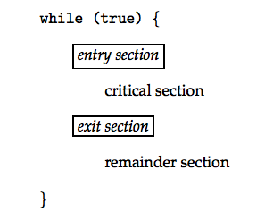
Estrutura típica

Slide 23
Tópico prático: ficheiros inicialização
3 tipos de bash
  bash interactiva de login
  bash interactiva
  bash não interactiva
Ficheiros globais
  /etc/profile; /etc/bashrc
Ficheiros por utilizador
  ~/.profile; ~/.bashrc

Slide 24
Soluções por software
Variável partilhada de lock
  Valor=0 se Região Crítica não está a ser usada
  Valor=1 se Região Crítica está a ser usada
  Não funciona se implementado apenas em software
Alternância estrita
Algoritmo de Dekker (1964)
Algoritmo de Peterson (1981)

Slide 25
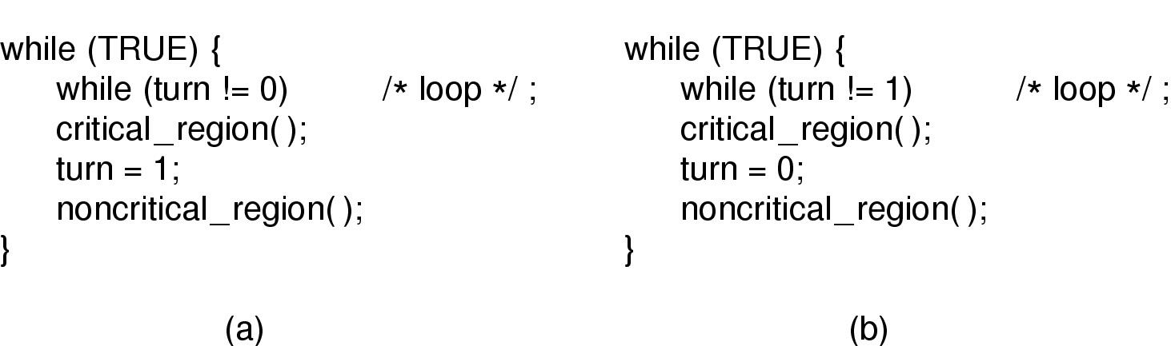
Alternância estrita
Variável turn controla acesso à região crítica
Processo 0
Processo 1

Slide 26
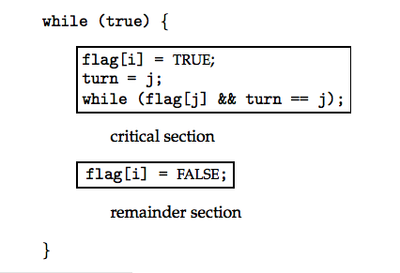
Algoritmo de Peterson
2 processos (pode ser generalizado para mais)
2 variáveis partilhadas
  int turn - Usada para indicar de quem é a vez de entrar (em caso de conflito)
  boolean flag[2] - Usada para indicar que processo pretende acesso à região crítica
2 processos: i e j
Código para processo i:

Slide 27
Soluções Hardware
Muitos sistemas tem suporte de hardware para facilitar a implementação de regiões críticas
Sistemas uniprocessador – podem desactivar interrupções
  Código é executado sem preempção
  Ineficiente em sistemas multiprocessador
Instruções atómicas (não interrompíveis) especiais
  Testam valor na memória e alteram esse valor
  Ou Trocam o valor de 2 posições de memória

